Slide 1
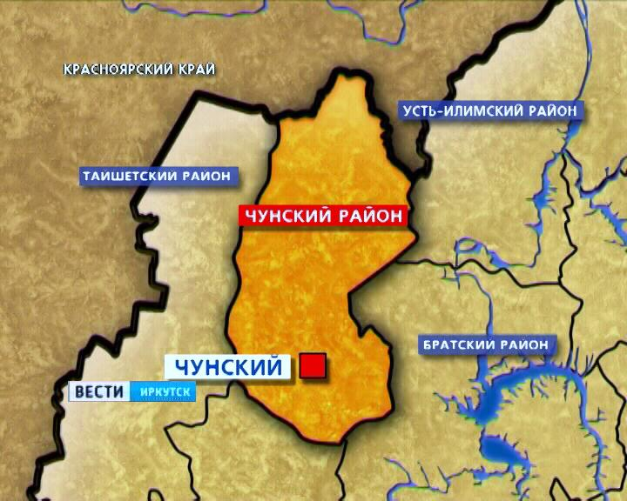
Чунское районное муниципальное образование
Бюджет для граждан на 2022 год и плановый период 2023 и 2024 годов

Slide 2
Чунское районное муниципальное образование
Основные показатели прогноза социально-экономического развития Чунского районного муниципального образования на 2022-2024 годы
Наименование показателя | Ед. изм. | Факт 2020 года | Оценка 2021 года | Прогноз на:
 |  |  |  | 2022 год | 2023 год | 2024 год
Выручка от реализации продукции, работ, услуг (в действующих ценах) по полному кругу организаций, | млн.руб. | 7593,00 | 9183,30 | 9439,10 | 10785,30 | 10857,80
Прибыль прибыльных предприятий (с учетом предприятий малого бизнеса) | млн.руб. | 485,9 | 505,2 | 528,6 | 554,4 | 584,0
Количество индивидуальных предпринимателей | ед. | 621 | 470 | 475 | 475 | 480
Объем инвестиций в основной капитал за счет всех источников - всего | млн.руб. | 223,70 | 300,00 | 350,00 | 400,00 | 500,00
Численность постоянного населения - всего | тыс. чел. | 31,84 | 31,10 | 30,70 | 30,40 | 30,20
Среднесписочная численность работников (без внешних совместителей) по полному кругу организаций, | тыс. чел. | 9,622 | 9,724 | 9,936 | 9,933 | 9,935
Уровень регистрируемой безработицы (к трудоспособному населению) | % | 3,9 | 2,6 | 2,6 | 3,0 | 3,0
Среднемесячная начисленная заработная плата (без выплат социального характера) по полному кругу организаций, | руб. | 22800,84 | 23277,39 | 23545,52 | 24491,90 | 25472,36
Фонд начисленной заработной платы по полному кругу организаций, | млн.руб. | 3205,10 | 3423,20 | 3610,70 | 3758,60 | 3909,60
Валовый совокупный доход (сумма ФОТ, выплат соцхарактера, прочих доходов) | млн.руб. | 3218,10 | 3443,20 | 3631,70 | 3781,60 | 3933,60
Доходный потенциал (объем налогов, формируемых на территории) - всего: | млн.руб. | 406,77 | 388,22 | 465,55 | 473,50 | 492,50

Slide 3
Чунское районное муниципальное образование

Slide 4
Чунское районное муниципальное образование

Slide 5
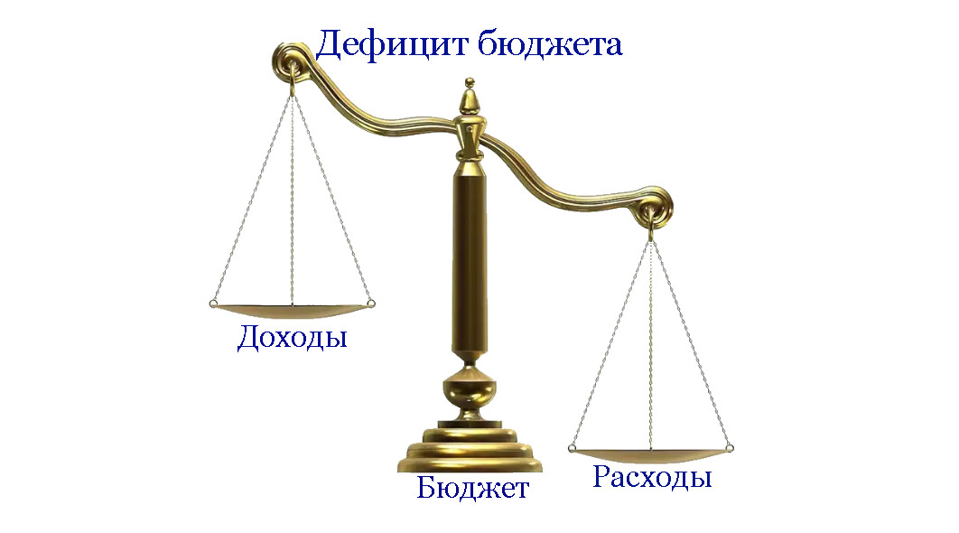
Чунское районное муниципальное образование
Параметры бюджета Чунского районного муниципального образования на 2022-2024 годы
2022 год 2023 год 2024 год
1 526 052,9 тыс. руб.
1 348 226,6 тыс. руб.
1 414 402,7 тыс. руб.
1 537 295,4 тыс. руб.
1 427 236,7 тыс. руб.
1 356 687,6 тыс. руб.

Slide 6
Чунское районное муниципальное образование
Доходы бюджета Чунского районного муниципального образования на 2022- 2024 годы

Slide 7
Чунское районное муниципальное образование

Slide 8
Чунское районное муниципальное образование
132,2 %
99,3 %
83,4 %
101,5 %
105,6 %
105,0 %

Slide 9
Чунское районное муниципальное образование

Slide 10
Чунское районное муниципальное образование

Slide 11
Чунское районное муниципальное образование
ОБЩЕГОСУДАРСТВЕННЫЕ ВОПРОСЫ
НАЦИОНАЛЬНАЯ БЕЗОПАСНОСТЬ И ПРАВООХРАНИТЕЛЬНАЯ ДЕЯТЕЛЬНОСТЬ
НАЦИОНАЛЬНАЯ ЭКОНОМИКА
ЖИЛИЩНО-КОММУНАЛЬНОЕ ХОЗЯЙСТВО
ОБРАЗОВАНИЕ
КУЛЬТУРА, КИНЕМАТОГРАФИЯ
СОЦИАЛЬНАЯ ПОЛИТИКА
ФИЗИЧЕСКАЯ КУЛЬТУРА И СПОРТ
МЕЖБЮДЖЕТНЫЕ ТРАНСФЕРТЫ ОБЩЕГО ХАРАКТЕРА БЮДЖЕТАМ БЮДЖЕТНОЙ СИСТЕМЫ РОССИЙСКОЙ ФЕДЕРАЦИИ
ОХРАНА ОКРУЖАЮЩЕЙ СРЕДЫ
Расходы бюджета по основным функциям

Slide 12
Чунское районное муниципальное образование

Slide 13
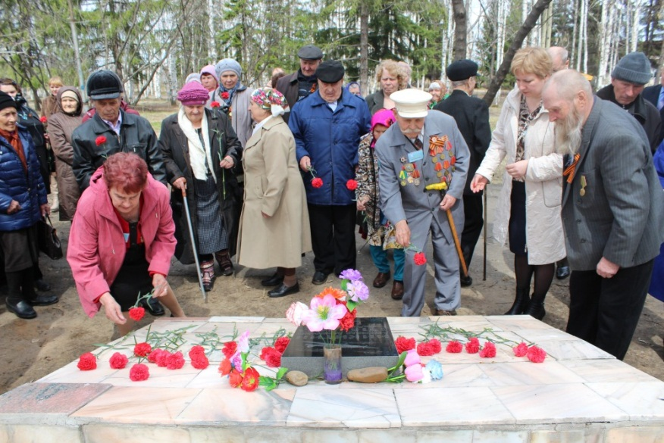
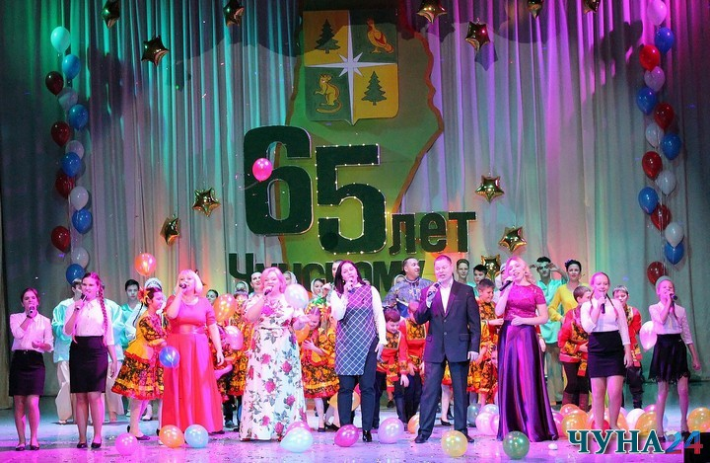
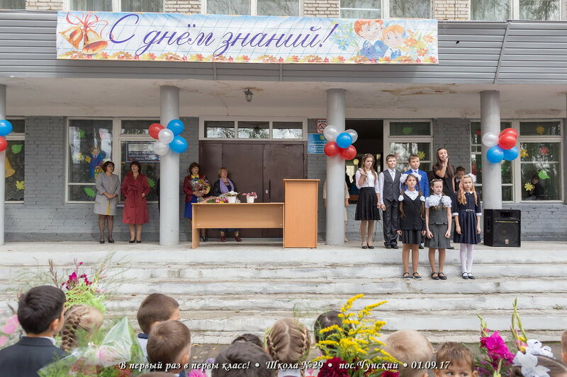
Чунское районное муниципальное образование
Бюджет Чунского районного муниципального образования на 2022 год социально ориентирован. Доля расходов бюджета на социальную сферу (образование, культура, физическая культура, социальная политика) составила 79,8%

Slide 14
Чунское районное муниципальное образование
Социально ориентированные расходы бюджета Чунского районного муниципального образования

Slide 15
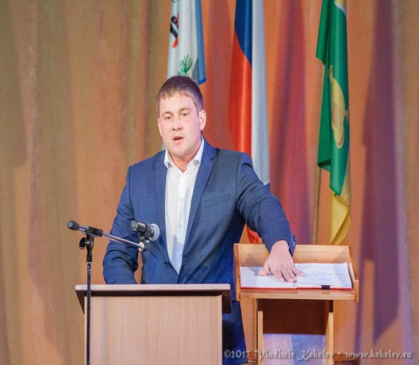
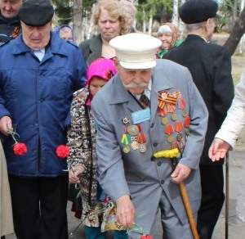
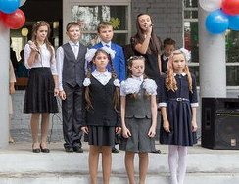
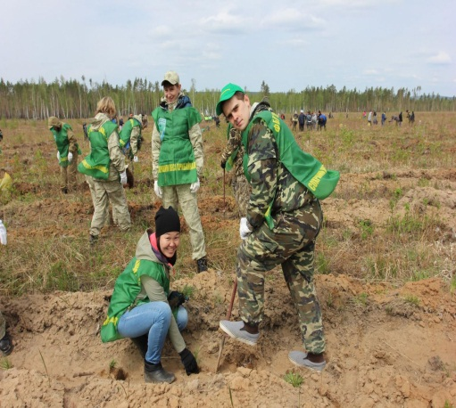
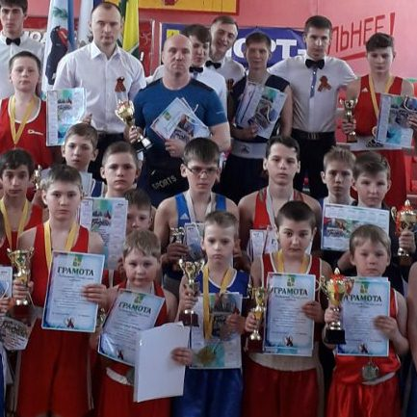
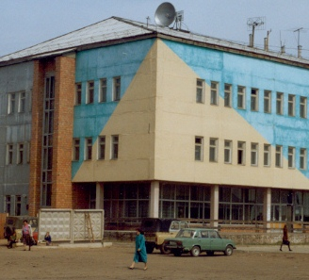
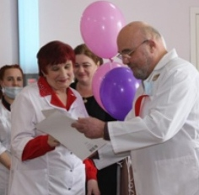
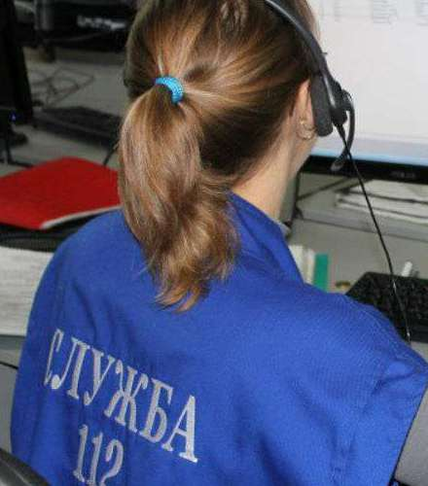
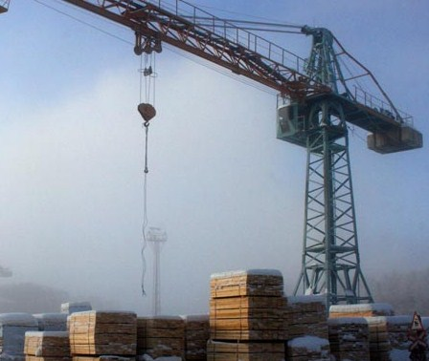
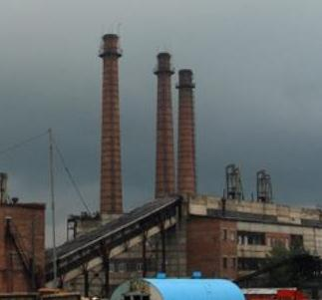
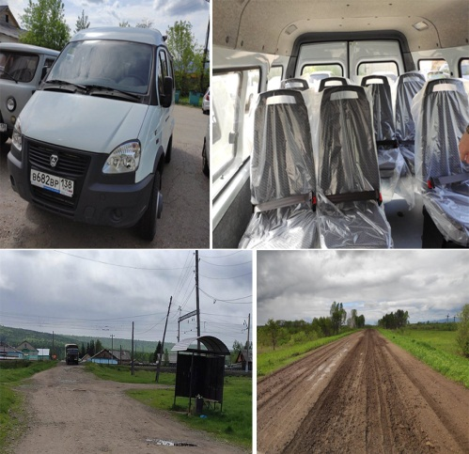
Чунское районное муниципальное образование
В Чунском районном муниципальном образовании в 2022-2024 годах будет осуществляться реализация
15 муниципальных и
5 региональных программ

Slide 16
Чунское районное муниципальное образование
Бюджет Чунского районного муниципального образования формируется в рамках государственных и муниципальных программ.
Наименование программы | 2022 год | 2023 год | 2024 год
Муниципальная программа Чунского районного муниципального образования "Социальная поддержка населения" | 69 288,50 | 69 288,50 | 68 773,50
Подпрограмма "Оказание мер социальной поддержки отдельным категориям граждан" | 68 861,50 | 68 861,50 | 68 756,50
Подпрограмма "Поддержка социально ориентированных некоммерческих организаций Чунского районного муниципального образования" | 30,00 | 30,00 | 0,00
Подпрограмма "Ветераны и ветеранское движение" | 352,00 | 352,00 | 12,00
Подпрограмма "Укрепление семьи, поддержка материнства и детства" | 40,00 | 40,00 | 0,00
Подпрограмма "Семья для каждого ребенка" | 5,00 | 5,00 | 5,00
Муниципальная программа Чунского районного муниципального образования "Здоровье" | 10,00 | 10,00 | 0,00
Подпрограмма "Создание условий для оказания медицинской помощи населению" | 10,00 | 10,00 | 0,00
Муниципальная программа Чунского районного муниципального образования "Развитие системы образования" | 1 033 523,80 | 1 006 981,30 | 933 147,30
Подпрограмма "Дошкольное образование" | 271 091,30 | 337 593,90 | 247 711,10
Подпрограмма "Начальное общее, основное общее, среднее общее образование" | 678 681,60 | 585 636,00 | 594 788,60
Подпрограмма "Дополнительное образование детей в сфере образования" | 26 965,70 | 26 965,70 | 29 832,70
Подпрограмма "Отдых, оздоровление и занятость детей и подростков" | 3 337,50 | 3 337,60 | 3 337,60

Slide 17
Чунское районное муниципальное образование
Наименование программы | 2022 год | 2023 год | 2024 год
Подпрограмма "Обеспечение реализации и прочие мероприятия муниципальной программы" | 53 447,70 | 53 448,10 | 57 477,30
Муниципальная программа Чунского районного муниципального образования "Развитие культуры, спорта и молодежной политики" | 108 761,60 | 76 517,40 | 73 671,20
Подпрограмма "Развитие библиотечного дела" | 10 696,90 | 8 518,40 | 10 157,70
Подпрограмма "Организация досуга и предоставление услуг организаций культуры" | 42 296,10 | 19 083,00 | 19 042,30
Подпрограмма "Развитие физической культуры и массового спорта" | 17 962,90 | 14 212,50 | 13 404,50
Подпрограмма "Дополнительное образование детей в сфере культуры и спорта" | 16 386,20 | 13 438,00 | 11 524,00
Подпрограмма "Молодежная политика" | 100,00 | 50,00 | 50,00
Подпрограмма "Сохранение народных традиций и народного творчества" | 15,00 | 10,00 | 10,00
Подпрограмма "Комплексные меры профилактики наркомании и других социально-негативных явлений | 65,00 | 65,00 | 65,00
Подпрограмма "Патриотическое воспитание детей и молодежи" | 100,00 | 50,00 | 50,00
Подпрограмма "Обеспечение реализации муниципальной программы" | 21 139,50 | 21 090,50 | 19 367,70
Муниципальная программа Чунского районного муниципального образования "Безопасность" | 11 135,40 | 7 001,40 | 6 714,40
Подпрограмма "Предупреждение чрезвычайных ситуаций" | 2 016,90 | 80,00 | 83,00
Подпрограмма "Профилактика правонарушений, экстремистской и террористической деятельности" | 105,00 | 5,00 | 5,00
Подпрограмма "Развитие, содержание и обеспечение деятельности ЕДДС Чунского района" | 9 013,50 | 6 916,40 | 6 626,40

Slide 18
Чунское районное муниципальное образование
Наименование программы | 2022 год | 2023 год | 2024 год
Муниципальная программа Чунского районного муниципального образования "Транспорт" | 461,40 | 507,50 | 558,30
Муниципальная программа Чунского районного муниципального образования "Развитие коммунальной инфраструктуры объектов социальной сферы, находящихся в муниципальной собственности Чунского районного муниципального образования" | 48,50 | 815,60 | 750,00
Подпрограмма "Модернизация коммунальной инфраструктуры объектов социальной сферы, находящихся в муниципальной собственности Чунского районного муниципального образования" | 48,50 | 815,60 | 750,00
Муниципальная программа Чунского районного муниципального образования "Молодым семьям - доступное жилье" | 274,50 | 450,00 | 450,00
Муниципальная программа Чунского районного муниципального образования ""Экономическое развитие Чунского района" | 67,00 | 67,00 | 67,00
Подпрограмма "Развитие экономики и инвестиционной деятельности" | 35,00 | 35,00 | 35,00
Подпрограмма "Развитие и поддержка субъектов малого и среднего предпринимательства" | 17,00 | 17,00 | 17,00
Подпрограмма "Развитие потребительского рынка" | 15,00 | 15,00 | 15,00
Государственная программа Иркутской области "Социальная поддержка населения" | 5 602,50 | 5 602,50 | 5 602,50
Подпрограмма «Социальная поддержка населения Иркутской области» | 3 948,10 | 3 948,10 | 3 948,10
Подпрограмма «Дети Приангарья» | 1 654,40 | 1 654,40 | 1 654,40
Государственная программа Иркутской области "Развитие культуры" | 1 532,00 | 1 532,00 | 1 532,00
Подпрограмма «Оказание финансовой поддержки муниципальным образованиям Иркутской области в сфере культуры и архивного дела» | 1 532,00 | 1 532,00 | 1 532,00

Slide 19
Чунское районное муниципальное образование
Наименование программы | 2022 год | 2023 год | 2024 год
Государственная программа Иркутской области «Труд и занятость» | 821,30 | 821,30 | 821,30
Подпрограмма «Улучшение условий и охраны труда в Иркутской области» | 821,30 | 821,30 | 821,30
Государственная программа Иркутской области «Развитие сельского хозяйства и регулирование рынков сельскохозяйственной продукции, сырья и продовольствия» | 1 418,10 | 1 418,10 | 1 418,10
Подпрограмма «Обеспечение деятельности в области ветеринарии» | 1 418,10 | 1 418,10 | 1 418,10
Государственная программа Иркутской области «Развитие юстиции и правовой среды» | 94,00 | 7,00 | 6,30
Подпрограмма «Развитие юстиции в Иркутской области» | 94,00 | 7,00 | 6,30
Муниципальная программа Чунского районного муниципального образования "Муниципальные финансы" | 185 714,80 | 153 664,90 | 154 627,00
Подпрограмма "Эффективное управление бюджетным процессом" | 15 486,70 | 13 040,50 | 12 739,70
Подпрограмма "Повышение финансовой устойчивости бюджетов муниципальных образований Чунского района" | 170 228,10 | 140 624,40 | 141 887,30
Муниципальная программа Чунского районного муниципального образования "Муниципальная собственность" | 30 874,50 | 27 589,00 | 26 083,40
Подпрограмма "Управление муниципальной собственностью" | 23 877,00 | 21 984,00 | 20 482,40
Подпрограмма "Обеспечение реализации муниципальной программы" | 6 997,50 | 5 605,00 | 5 601,00
Муниципальная программа Чунского районного муниципального образования "Муниципальное управление" | 69 124,10 | 51 101,00 | 50 318,80
Подпрограмма "Повышение эффективности деятельности администрации Чунского района" | 1 101,00 | 532,00 | 542,00
Подпрограмма "Обеспечение реализации муниципальной программы" | 68 023,10 | 50 569,00 | 49 776,80
Муниципальная программа "Развитие сельского хозяйства и регулирование рынков сельскохозяйственной продукции, сырья и продовольствия" | 40,00 | 45,00 | 45,00
Муниципальная программа "Охрана труда" | 167,00 | 166,70 | 169,90
Подпрограмма «Улучшение условий и охраны труда в структурных учреждениях администрации Чунского района» | 167,00 | 166,70 | 169,90

Slide 20
Чунское районное муниципальное образование
Динамика программных и непрограммных расходов Чунского районного муниципального образования
98,6 %
98,8 %
98,4 %
98,8 %
98,8 %

Slide 21
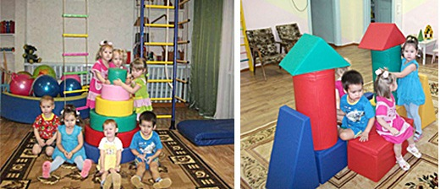
Чунское районное муниципальное образование
Муниципальная программа Чунского районного муниципального образования «Развитие системы образования»
Цель муниципальной программы
1. Обеспечение доступности и повышение качества предоставления общедоступного и бесплатного начального общего, основного общего, среднего общего образования по основным общеобразовательным программам, дополнительного образования, общедоступного бесплатного дошкольного образования на территории Чунского района, отдыха и оздоровления детей
2. Реализация основных направлений муниципальной политики в сфере образования.

Slide 22
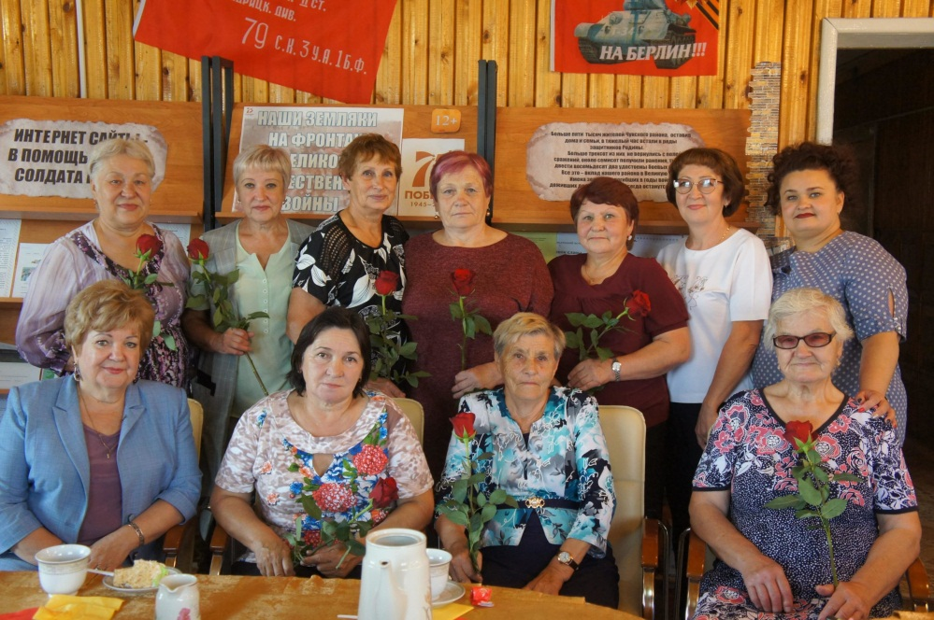
Чунское районное муниципальное образование
Муниципальная программа Чунского районного муниципального образования
«Социальная поддержка населения»
Цель Программы
Целью муниципальной программы является улучшение качества жизни отдельных категорий граждан Чунского района.

Slide 23
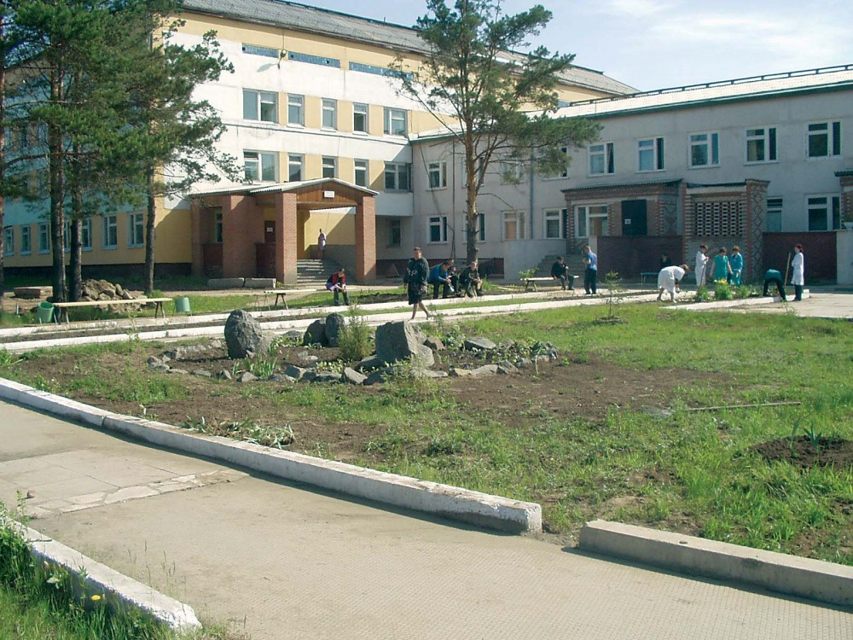
Чунское районное муниципальное образование
Муниципальная программа Чунского районного муниципального образования "Здоровье"
Цель муниципальной программы:
Создание условий для укрепления здоровья населения Чунского района.

Slide 24
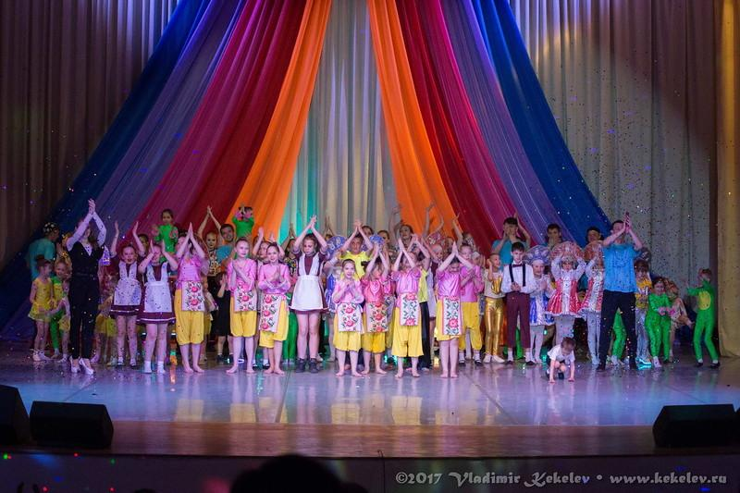
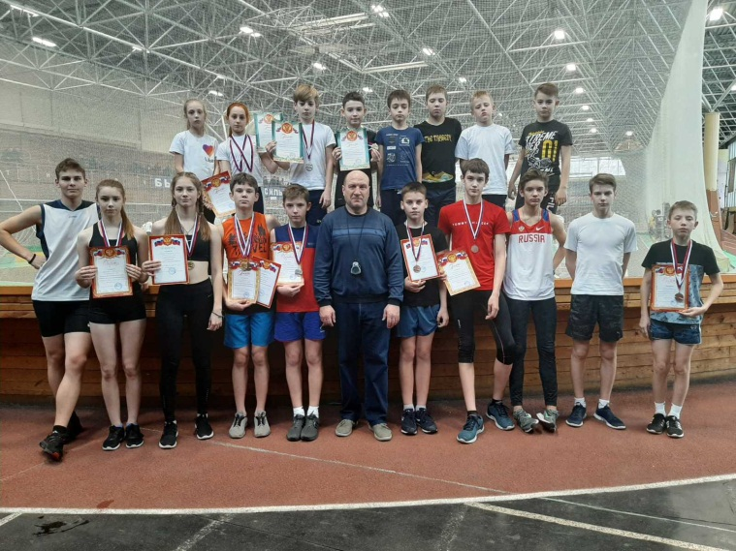
Чунское районное муниципальное образование
Муниципальная программа Чунского районного муниципального образования "Развитие культуры, спорта и молодежной политики"
Цель муниципальной программы
Сохранение и развитие культурного потенциала и наследия Чунского района
Развитие физической культуры и спорта в Чунском районе
Создание условий для личностного и профессионального становления молодёжи, формирования и развития духовно-нравственных и патриотических ценностей

Slide 25
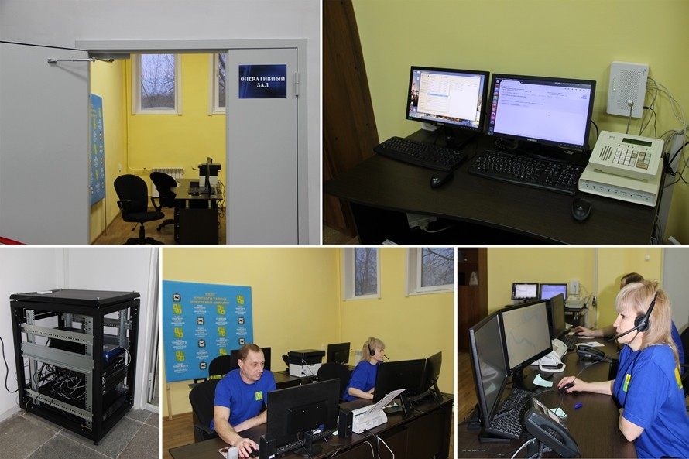
Чунское районное муниципальное образование
Муниципальная программа Чунского районного муниципального образования "Безопасность"
Цель муниципальной программы
Повышение безопасности жизнедеятельности населения Чунского района

Slide 26
Чунское районное муниципальное образование
Муниципальная программа Чунского районного муниципального образования "Транспорт"
Цель муниципальной программы
Развитие транспортного обслуживания населения в границах Чунского районного муниципального образования, повышение качества пассажирских перевозок

Slide 27
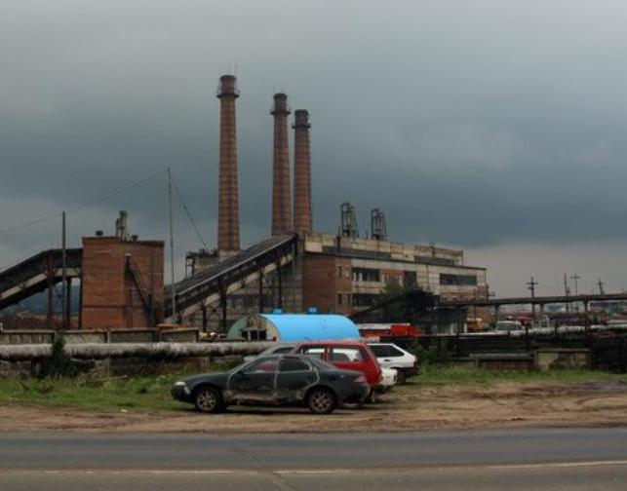
Чунское районное муниципальное образование
Муниципальная программа Чунского районного муниципального образования
"Развитие коммунальной инфраструктуры объектов социальной сферы, находящихся в муниципальной собственности Чунского районного муниципального образования"
Цель муниципальной программы
Повышение надежности и энергоэффективности объектов социальной сферы, находящихся в муниципальной собственности Чунского районного муниципального образования

Slide 28
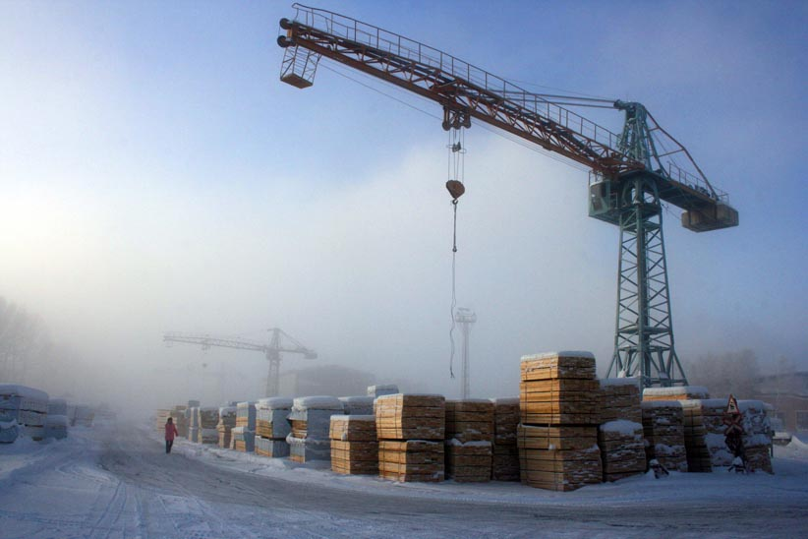
Чунское районное муниципальное образование
Муниципальная программа Чунского районного муниципального образования
«Экономическое развитие Чунского района»
Цель муниципальной программы
Повышение уровня и качества жизни населения через создание условий для роста экономического потенциала, формирование благоприятного предпринимательского климата и повышение инвестиционной активности бизнеса в районе

Slide 29
Чунское районное муниципальное образование
Муниципальная программа Чунского районного муниципального образования
"Муниципальные финансы"
Цель муниципальной программы:
Повышение качества управления муниципальными финансами Чунского районного муниципального образования, составления и исполнения муниципального бюджета

Slide 30
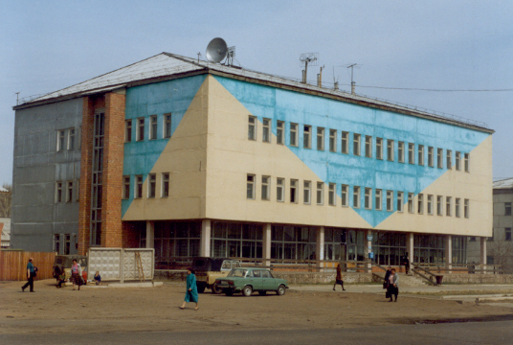
Чунское районное муниципальное образование
Муниципальная программа Чунского районного муниципального образования
"Муниципальная собственность"
Цель муниципальной программы
Повышение эффективности управления муниципальной собственностью.

Slide 31
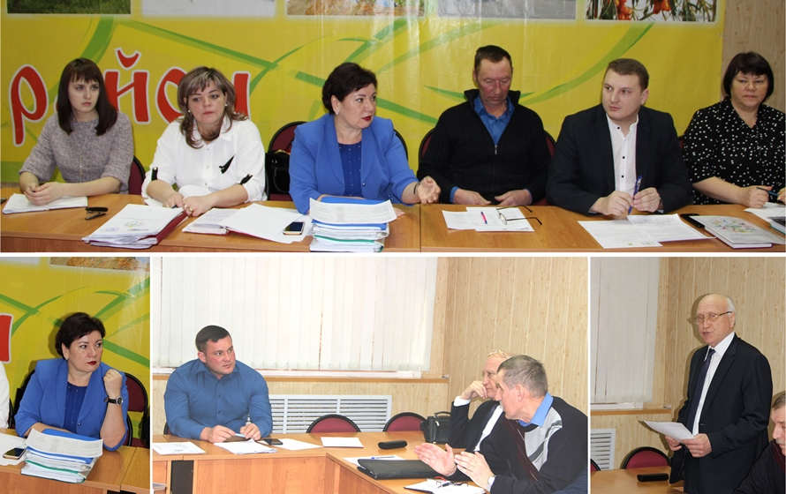
Чунское районное муниципальное образование
Муниципальная программа Чунского районного муниципального образования
"Муниципальное управление"
Цель муниципальной программы
Повышение открытости и эффективности деятельности администрации Чунского района.

Slide 32
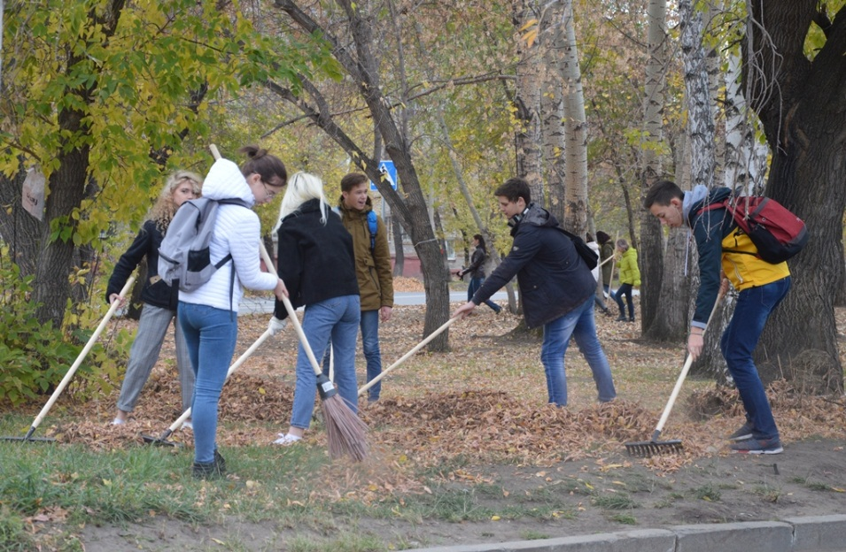
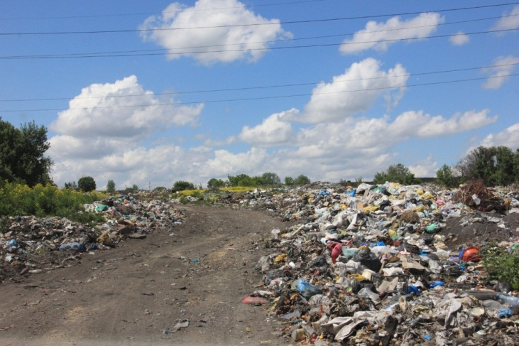
Чунское районное муниципальное образование
Муниципальная программа
«Охрана окружающей среды в Чунском районном муниципальном образовании»
Цели Программы
Сохранение и защита окружающей среды

Slide 33
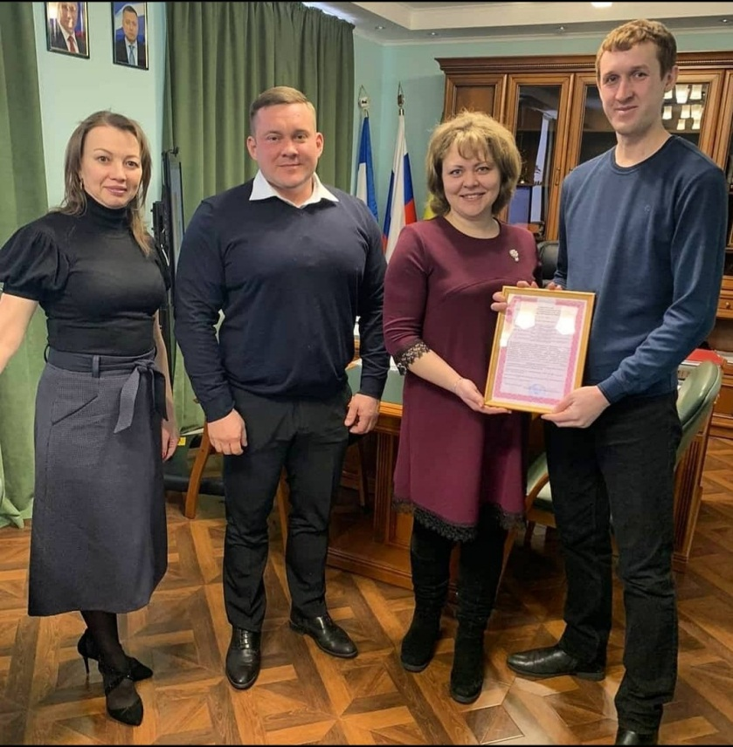
Чунское районное муниципальное образование
Муниципальная программа
«Молодым семьям – доступное жилье»
Цели Программы
Создание механизма муниципальной поддержки молодых семей в решении жилищной проблемы в Чунском районе

Slide 34
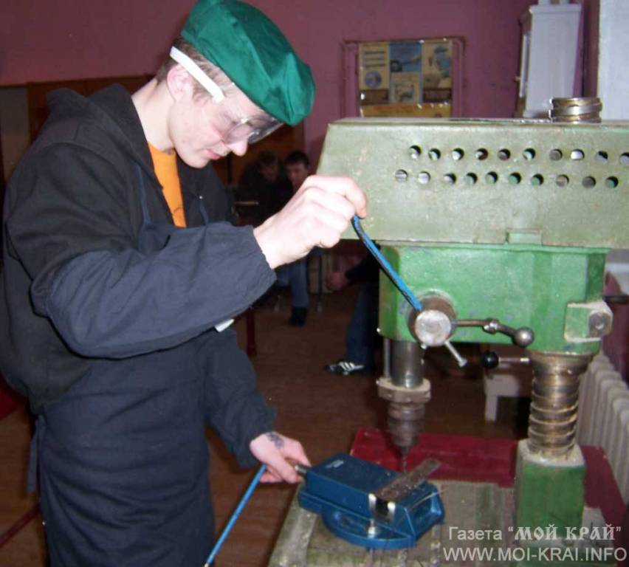
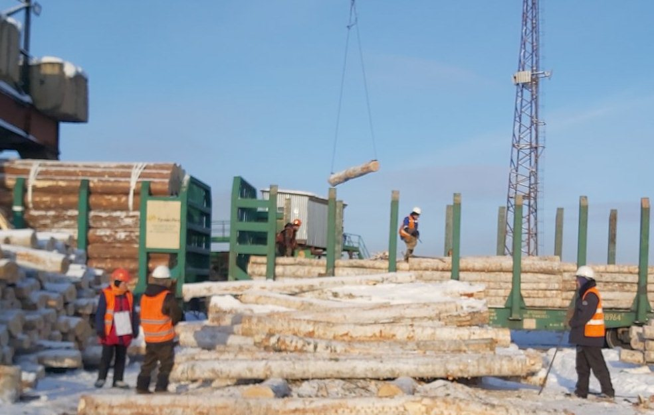
Чунское районное муниципальное образование
Муниципальная программа
«Охрана труда»
Цели Программы
Сохранение жизни и здоровья человека в процессе труда на территории Чунского районного муниципального образования

Slide 35
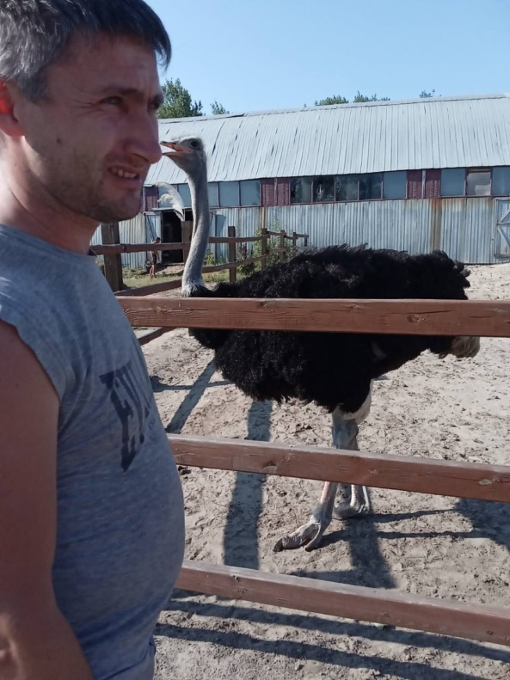
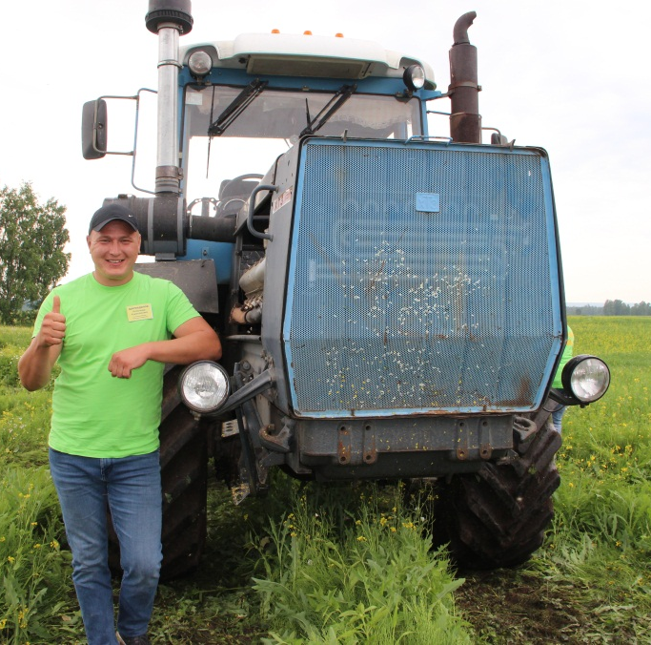
Чунское районное муниципальное образование
Муниципальная программа
«Развитие сельского хозяйства и регулирование рынков сельскохозяйственной продукции, сырья и продовольствия»
Цели Программы
Создание условий для развития сельскохозяйственного производства, расширения рынка сельскохозяйственной продукции, сырья и продовольствия в Чунском районе

Slide 36
Чунское районное муниципальное образование
Из бюджета Чунского районного муниципального образования в бюджеты городских и сельских поселений передаются межбюджетные трансферты
Млн. руб.

Slide 37
Чунское районное муниципальное образование
БЮДЖЕТ ДЛЯ ГРАЖДАН
подготовлен Финансовым управлением администрации Чунского района
Контактная информация:
Начальник финансового управления
администрации Чунского района
Малащенко Ирина Анатольевна
График работы с 8-00 до 17-00,
перерыв с 12-00 до 13-00.
Адрес: 665513, Иркутская область, рп.Чунский,
ул.Комарова, 11, каб. 505
Телефон (8 39567) 2-11-29,
Электронная почта: fin37@gfu.ru

Slide 38
Чунское районное муниципальное образование

